Slide 1


试管外观检测视觉方案（2D）
►
VISION PLAN

Slide 2
目录：
一．项目描述
二．项目验证
三．配置清单
四．逻辑流程
五. 评估结果&注意事项
六．售后服务说明

Slide 3

一．
项目描述
●产品名称：试管
●检测内容：刻度线是否完整
●产品材质：玻璃
●产品颜色：透明
●检测区域(mm × mm)：140.0 * 140.0
●最大工作距离(mm)：不限制
●最小工作距离(mm)：不限制
●来料方式：托盘
●最小缺陷分辨要求(mm)：0.2
●检测节拍(pcs/min)：60
●检测时产品运动速度(m/s)：0
●工作距离(mm)：367
方案布局图

Slide 4

二．
项目验证
参数名称 | 参数值
面阵相机型号 | MV-CS040-A0UC
面阵相机类型 | 面阵相机
相机接口类型 | USC3.0
相机像素 | 2048 * 2048
镜头型号 | FA2545A
镜头品牌 | 长步道/CHIOPT
镜头焦距 | 25mm
镜头接口 | C
A(工作距离) = 367mm, B(视野宽度) = 154mm, C(视野长度) = 154mm
视野图

Slide 5

二．
项目验证
检测流程示意
检测流程

Slide 6

三．
配置清单
系统构成

Slide 7

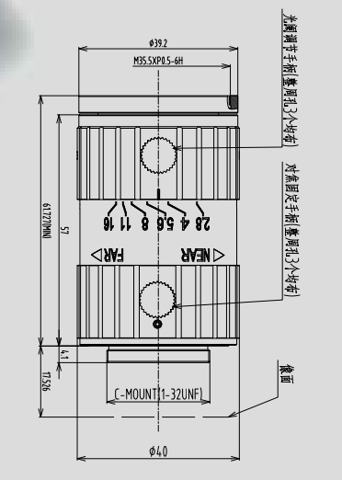
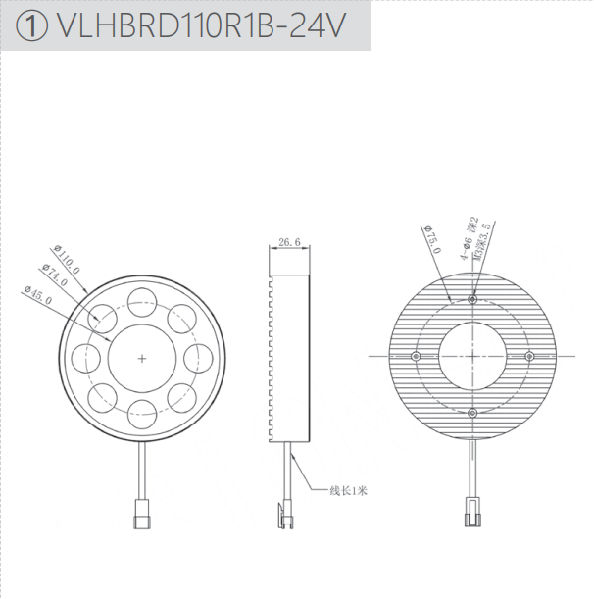
三．
配置清单
尺寸图
相机尺寸图
光源尺寸图
镜头尺寸图

Slide 8
三．
配置清单
序号 | 名称 | 型号 | 单位 | 数量 | 厂家
1 | 面阵相机 | MV-CS040-A0UC | 台 | 1 | 海康威视/hikvision
2 | 镜头 | FA2545A | 个 | 1 | 长步道/CHIOPT
3 | 光源 | VLHBRD110R7X-24V | 个 | 1 | 纬朗/VLight
4 | 工控机 | - | 台 | 1 | -
5 | 显示器 | - | 台 | 1 | -
6 | 软件 | MechMind-DLK | 套 | 1 | MechMind

Slide 9
四．
逻辑流程
逻辑流程
├── 图像采集
│ ├── 使用高分辨率工业相机采集试管图像
│ ├── 采用环形光源或背光方案减少玻璃反光干扰
│ └── 确保刻度线区域在图像中清晰可见
├── 预处理
│ ├── 调整图像亮度/对比度增强刻度线对比度
│ ├── 使用色彩平衡消除玻璃材质色偏
│ └── 截取140×140mm检测区域ROI
├── 缺陷检测
│ ├── 添加缺陷分割模块
│ ├── 标注刻度线缺陷区域（划痕/缺失/模糊）
│ ├── 配置网格剪切工具处理小缺陷（0.2mm）
│ └── 设置缺陷判定规则（面积/形状/连续性）
├── 结果处理
│ ├── 根据缺陷面积阈值判定OK/NG
│ └── 输出缺陷位置坐标用于后续定位
└── 通信处理
└── 通过TCP/IP协议将检测结果传输至PLC

Slide 10
五．
评估结果&注意事项
05 评估结果 & 注意事项
现场环境
相机安装
物料一致性
风险点：环境光干扰导致玻璃反光影响刻度线识别
解决方案：采用环形光源+漫射板组合，调整光源角度至45°消除镜面反射
风险点：相机安装高度偏差导致检测区域ROI偏移
解决方案：使用激光定位仪校准相机光轴与试管中心线垂直度，误差≤0.1mm
风险点：不同批次试管玻璃透光率差异导致刻度线对比度波动
解决方案：建立动态阈值补偿机制，通过白平衡校正自动适应±15%透光率变化

Slide 11
六．售后服务说明
该设备上线后使用初期，我们会派专人进行全程跟踪：
处理解决可能发生的设备异常；
对现场人员进行培训指导。
设备交付后：售后服务一年。
若客户提出设备升级需求，我们会及时为您提供升级新方案。
联系我们：
邮箱：image@ytzrtx.com
电话：0535-2162897
地址：烟台致瑞图像技术有限公司

Slide 12
THANKS

